Slide 1
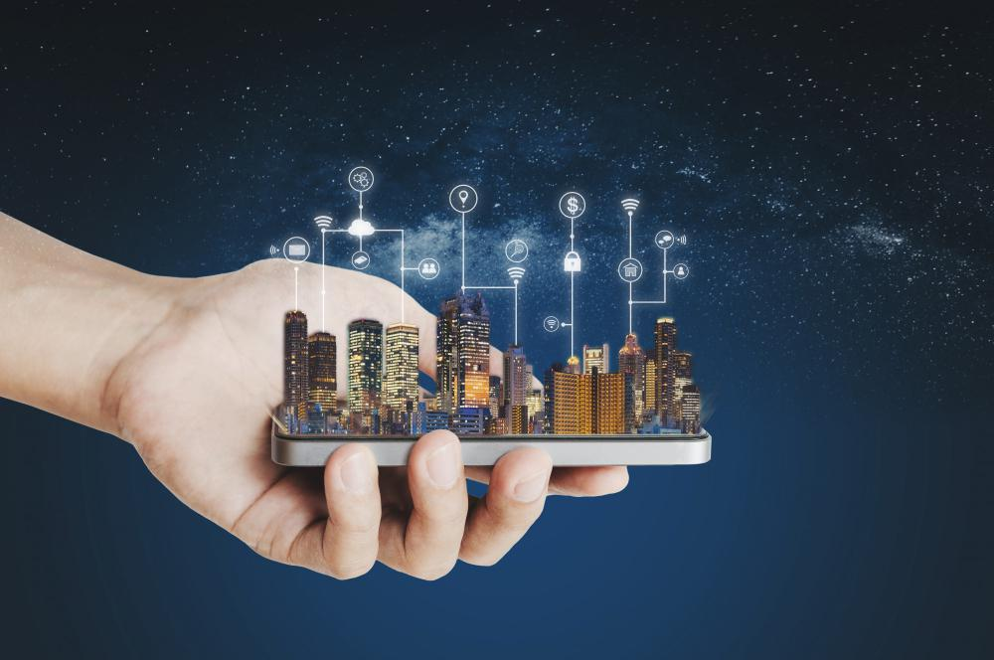
Συμμετοχικές δραστηριότητες με
επαυξημένη πραγματικότητα
με στόχο την προώθηση της πολιτιστικής κληρονομιάς.
Επιμέλεια : «Οι Αναλώσιμοι»
Μαρία Κοντογιάννη
Άννα Μητριτσάκη
Μαρία Μιχελακάκη
Αχιλλέας Θέμελης
“Towards participatory activities with augmented reality for cultural heritage”
A literature review
(Catia Silva, Nelson Zagalo, Mario Vairinhos., 2023)

Slide 2
ΕΙΣΑΓΩΓΗ
Ως πολιτιστική κληρονομιά νοείται η από γενιά σε γενιά μετάδοση μοναδικών εθίμων, πρακτικών, αντικειμένων, καλλιτεχνικών εκφράσεων και αξιών που διαμορφώνουν την ταυτότητα μιας κοινότητας (Devidze & Gigauri, 2015). Η διατήρηση της πολιτιστικής κληρονομιάς είναι σημαντική για λόγους εκπαιδευτικούς, αλλά και τουριστικούς (Di Pietro et al.,2018).
Η χρήση των τεχνολογιών πληροφορικής και επικοινωνίας μπορεί να προσφέρει μια βίωση της πολιτιστικής κληρονομιάς με καινοτόμο τρόπο και να ενισχύσει θετικά την τουριστική εμπειρία (Di Pietro et al.,2018).
Η επαυξημένη πραγματικότητα ( Augmented Reality) γίνεται αντιληπτή ως η επιπρόσθετη τοποθέτηση εικονικών στοιχείων στον πραγματικό κόσμο (Azuma,1997- Craig,2013).
Χαρακτηριστικά της Α R
Συνδυάζει το πραγματικό με το εικονικό
Είναι διαδραστική σε πραγματικό χρόνο
Περιλαμβάνει τρισδιάστατα αντικείμενα (Khan et al.,2019)
H «A.R.» αποτελεί μια καινοτόμο τεχνολογία που μπορεί να εφαρμοστεί στο πλαίσιο του πολιτιστικού τουρισμού μέσω της χρήσης προσωπικών συσκευών, όπως τα Smartphone (Craig,2013) .

Slide 3
ΠΛΕΟΝΕΚΤΗΜΑΤΑ & ΠΡΟΫΠΟΘΕΣΕΙΣ
ΠΛΕΟΝΕΚΤΗΜΑΤΑ ΤΗΣ Α.R ΣΤΟΝ ΤΟΜΕΑ ΤΟΥ ΤΟΥΡΙΣΜΟΥ
Προσελκύει ποικίλα ακροατήρια.
Αποτελεί μια ελκυστική εμπειρία.
Επιτρέπει στον επισκέπτη την εξερεύνηση ιστορικών χώρων.
Ενισχύει τη συνεχή μαθησιακή διαδικασία αλλά και τα κίνητρα για μάθηση.
Δίνει τη δυνατότητα εμβύθισης (ψυχολογική εμπειρία που μεταφέρει το χρήστη σε μια άλλη πραγματικότητα).
Προϋποθέσεις εμβύθισης :
H εμβύθιση εξαρτάται από την επίτευξη ισορροπίας ανάμεσα στις ικανότητες του χρήστη και στο περιεχόμενο που προσφέρεται (Nakamura & Csikszentmihalyi,2002).
Η εμβύθιση εξαρτάται από την αλληλεπίδραση του περιεχομένου με το προφίλ των χρηστών :
ΡΟΕΣ ΕΜΒΥΘΙΣΗΣ
Χρήστες που αναζητούν γνώσεις με τάση προς αφαίρεση —> δραστηριότητες παιχνιδιών
Χρήστες που αναζητούν συναισθηματικές συνδέσεις με το περιεχόμενο —> αφήγηση
Χρήστες που επιθυμούν δημιουργικές εμπειρίες —> χειροτεχνία /τεχνούργημα (craft)
Zagalo (2020)

Slide 4
ΣΚΟΠΟΣ ΤΗΣ ΕΡΕΥΝΑΣ
Η ανάπτυξη ενός μοντέλου αλληλεπίδρασης ανθρώπου - υπολογιστή με τη χρήση εφαρμογών επαυξημένης πραγματικότητας σε κινητά τηλέφωνα, με σκοπό την προώθηση του πολιτιστικού τουρισμού.
Ειδικότεροι στόχοι:
Η κατανόηση των αρχών σχεδιασμού εφαρμογών επαυξημένης πραγματικότητας για κινητά που ενσωματώνουν παιχνίδια, αφήγηση ή χειροτεχνία και έχουν ως στόχο τη μεταδοση γνώσεων για την πολιτιστική κληρονομιά.
Ο προσδιορισμός των κριτηρίων αξιολόγησης εφαρμογών επαυξημένης πραγματικότητας στον τομέα του πολιτιστικού τουρισμού.
Η ενδυνάμωση της γνώσης για λόγους επαγγελματικούς και ερευνητικούς.
Η βελτίωση της εμπειρίας των επισκεπτών σε χώρους πολιτιστικής κληρονομιας.
Υπόθεση :
Οι συμμετοχικές δραστηριότητες που βασίζονται στις τρεις ροές εμβύθισης, όταν συνδυάζονται με την επαυξημένη πραγματικότητα, μπορούν να βελτιώσουν την τουριστική εμπειρία,τη συναισθηματική αλληλεπίδραση και να διατηρήσουν την πολιτιστική κληρονομιά, ιδίως των υπαίθριων χώρων.

Slide 5
ΕΡΕΥΝΗΤΙΚΑ ΕΡΩΤΗΜΑΤΑ
Πώς σχεδιάζονται οι εφαρμογές επαυξημένης πραγματικότητας για κινητά τηλέφωνα για την πολιτιστική κληρονομιά, οι οποίες ενσωματώνουν παιχνίδι, αφήγηση ή χειροτεχνία;
Πώς πραγματοποιείται η διαδικασία αξιολόγησης μιας εφαρμογής επαυξημένης πραγματικότητας για κινητά τηλέφωνα για την πολιτιστική κληρονομιά, που ενσωματώνει παιχνίδι, αφήγηση ή χειροτεχνία;
Πώς μπορούν οι εφαρμογές επαυξημένης πραγματικότητας για κινητά τηλέφωνα που ενσωματώνουν παιχνίδι, αφήγηση ή χειροτεχνία να επηρεάσουν τον τρόπο με τον οποίο βιώνεται η πολιτιστική κληρονομιά;

Slide 6
ΑΝΑΦΟΡΑ ΣΕ ΜΕΛΕΤΕΣ
Σε αυτήν την έρευνα εντοπίστηκαν 213 μελέτες από ποικίλες βάσεις δεδομένων. (Scopus, Web of Science και ACM Digital Library)
Ελέγχθηκαν λεπτομερώς και τελικά στην παρούσα βιβλιογραφική ανασκόπηση, εξετάστηκαν και αναλύθηκαν 16 μελέτες που αφορούσαν την επαυξημένη πραγματικότητα στα κινητά τηλέφωνα.

Slide 7
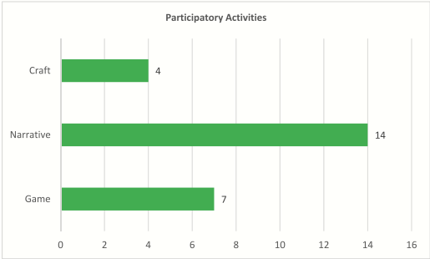
ΑΠΟΤΕΛΕΣΜΑΤΑ
Τα βασικά ευρήματα που προέκυψαν από την ανάλυση των επιλεγμένων άρθρων, δείχνουν τις δραστηριότητες με τη μεγαλύτερη χρήση στις κινητές εφαρμογές.
Σαφής είναι η επικράτηση της δραστηριότητας της αφήγησης, ακολουθούν το παιχνίδι και η χειροτεχνία, ενώ σημαντική είναι και η χρήση συνδυασμού δραστηριοτήτων.
Η ανάλυση αποκάλυψε κάποιες από τις τάσεις στο πλαίσιο για την ανάπτυξη εφαρμογών :
υπαίθριες εγκαταστάσεις
χρήση του GPS
χρήση των smartphones και/ή των tablets
τρισδιάστατη μοντελοποίηση
ενσωμάτωση χαρακτήρων

Slide 8
ΣΧΕΔΙΑΣΜΟΣ ΕΦΑΡΜΟΓΩΝ ΕΠΑΥΞΗΜΕΝΗΣ ΠΡΑΓΜΑΤΙΚΟΤΗΤΑΣ ΓΙΑ ΚΙΝΗΤΑ
ΣΥΜΜΕΤΟΧΙΚΕΣ ΔΡΑΣΤΗΡΙΟΤΗΤΕΣ
ΑΦΗΓΗΣΗ
Μπορεί να συνδυαστεί και να υποστηρίξει τις δραστηριότητες του παιχνιδιού και της χειροτεχνίας (craft).
ΠΑΙΧΝΙΔΙ
1)Συμβάλλει στην κατανόηση της ιστορίας.
2) Σχετίζεται με τη μετάδοση γνώσεων και συνεπώς με την πολιτιστική κληρονομιά.
3) Η ενσωμάτωση χαρακτήρων στα παιχνίδια μετατρέπει τους παίκτες σε ενεργούς συμμετέχοντες.
ΧΕΙΡΟΤΕΧΝΙΑ/ ΤΕΧΝΟΥΡΓΗΜΑ (craft)
1) Ο επισκέπτης καθοδηγείται να κατανοήσει την ιστορία πίσω από ένα αντικείμενο με την βοήθεια πάντα του αφηγηματικού στοιχείου.
2) Αλληλεπιδρούν οι συμμετέχοντες μεταξύ τους καθώς και με ιστορικές φιγούρες που παρουσιάζονται μέσω της επαυξημένης πραγματικότητας.

Slide 9
ΣΧΕΔΙΑΣΜΟΣ ΕΦΑΡΜΟΓΩΝ ΕΠΑΥΞΗΜΕΝΗΣ ΠΡΑΓΜΑΤΙΚΟΤΗΤΑΣ ΓΙΑ ΚΙΝΗΤΑ
ΜΗΧΑΝΙΣΜΟΙ ΠΑΙΧΝΙΔΙΟΥ
1)ΚΥΝΗΓΙ ΚΡΥΜΜΕΝΟΥ ΘΗΣΑΥΡΟΥ 2) ΚΟΥΙΖ 3) ΠΑΙΧΝΙΔΙ ΣΚΙΩΝ 4) ΚΑΤΑΣΚΕΥΗ ΚΤΙΡΙΩΝ
ΕΡΓΑΛΕΙΑ
Παιχνίδι συνδυαστικό με αφηγηματικά στοιχεία
ΣΤΟΧΟΣ → Η ανακάλυψη τοποθεσιών κι η εύρεση πληροφοριών
Συνδυάζεται με το κυνήγι κρυμμένου θησαυρού (ερωτήσεις - απαντήσεις - εύρεση θησαυρού)
Αντιστοιχία σκιάς με ένα συγκεκριμένο στοιχείο - Συνδυασμός με κυνήγι κρυμμένου θησαυρού
Κατανόηση και εμπέδωση των ιστοριών και των μεθόδων κατασκευής
Χρήση GPS (κατάλληλο για εξωτερικούς χώρους)
HMD (κατάλληλο στους εσωτερικούς χώρους που έχουν ελεγχόμενες περιβαλλοντικές μεταβλητές)
Τα κινητά είναι από τα πιο σημαντικά εργαλεία της επαυξημένης πραγματικότητας λόγω της ευρείας ιδιοκτησίας τους.
Επιλεγόμενο λογισμικό → UNITY 3D
Τύπος περιεχομένου: Τρισδιάστατη μοντελοποίηση

Slide 10
ΔΙΑΔΙΚΑΣΙΑ ΑΞΙΟΛΟΓΗΣΗΣ
Στόχος ανασκόπησης: Κατανόηση αξιολόγησης εφαρμογών στα πολιτισμικά πλαίσια
Μέγεθος δείγματος : Mη αντιπροσωπευτικό
Ηλικία συμμετεχόντων : Χωρίς όριο
Μέθοδος συλλογής δεδομένων: Κυρίως ερωτηματολόγια
Συμπέρασμα: Χρειάζεται περαιτέρω έρευνα όσον αφορά τον τομέα της αξιολόγησης

Slide 11
ΕΠΙΡΡΟΗ ΤΩΝ A.R ΣΤΟΝ ΤΡΟΠΟ ΜΕ ΤΟΝ ΟΠΟΙΟ ΒΙΩΝΕΤΑΙ Η ΠΟΛΙΤΙΣΤΙΚΗ ΚΛΗΡΟΝΟΜΙΑ
Ο πρωταρχικός στόχος αυτού του είδους των εφαρμογών είναι η μετάδοση γνώσεων που σχετίζονται με την πολιτιστική κληρονομιά διαφόρων τόπων.
Η ενσωμάτωση χιούμορ σε μια ψηφιακή αφήγηση μπορεί να ενισχύσει την κατανόηση, να μετριάσει το άγχος και το στρες και να προωθήσει μια θετική στάση.
Η αφηγηματική προσέγγιση είναι ικανή να βελτιώσει την εμπειρία σε ιστορικούς χώρους, να ενισχύσει τη διαδικασία μάθησης και το ενδιαφέρον προς την ιστορία.
Η χρήση παιχνιδοποιημένων περιβαλλόντων μπορεί να αυξήσει την εμβύθιση του χρήστη κατά τη διάρκεια της επίσκεψης.
Η λειτουργικότητα που επιτρέπει στους χρήστες να βγάζουν selfies με διάφορες ιστορικές μορφές, διεγείρει την ενεργό συμμετοχή των χρηστών, ανεβάζοντας την εμπειρία της επίσκεψης σε ένα νέο επίπεδο. Προωθώντας την κοινοποίηση του περιεχομένου που δημιουργούν οι χρήστες σε άλλα μέσα, προσελκύουν νέα ακροατήρια, τα οποία επεκτείνουν την ευαισθητοποίηση για τη διατήρηση της πολιτιστικής κληρονομιάς.

Slide 12
ΠΡΟΚΛΗΣΕΙΣ ΣΕ ΕΦΑΡΜΟΓΕΣ ΕΠΑΥΞΗΜΕΝΗΣ ΠΡΑΓΜΑΤΙΚΟΤΗΤΑΣ ΓΙΑ ΚΙΝΗΤΑ ΤΗΛΕΦΩΝΑ
Η ανάπτυξη εφαρμογών επαυξημένης πραγματικότητας για κινητά αντιμετωπίζει σημαντικά εμπόδια, τα οποία επικεντρώνονται κυρίως:
Κόστος παραγωγής περιεχομένου υψηλής ποιότητας
Η υπερβολική κατανάλωση μπαταρίας με τη χρήση GPS - χαμηλή ισχύς της μπαταρίας
Ο απρόβλεπτος καιρός
Πιθανές βλάβες του δικτύου διαδικτύου
Η δυσκολία εντοπισμού και σταθεροποίησης της ανίχνευσης επαυξημένης πραγματικότητας
Η απουσία κινητών τηλεφώνων των συμμετεχόντων

Slide 13
ΣΥΜΠΕΡΑΣΜΑΤΑ ΕΡΕΥΝΑΣ
.
Επηρεάζει θετικά την εμπειρία της πολιτιστικής κληρονομιάς Μηχανισμός παιχνιδιού που εφαρμόστηκε περισσότερο.
και αποδείχθηκε η πιο συνηθισμένη δραστηριότητα.
Η λιγότερη υλοποιούμενη δραστηριότητα λόγω περιορισμένων πόρων και έλλειψης εμπειρίας.
ΚΥΝΗΓΙ ΘΗΣΑΥΡΟΥ
ΑΦΗΓΗΣΗ
ΧΕΙΡΟΤΕΧΝΙΑ/ ΤΕΧΝΟΥΡΓΗΜΑ

Slide 14
ΠΡΟΤΑΣΕΙΣ ΓΙΑ ΜΕΛΛΟΝΤΙΚΕΣ ΕΡΕΥΝΕΣ
Τμηματοποίηση χρηστών → ανάλογα με τις προτιμήσεις του καθενός.
Πολιτιστικό πλαίσιο → ιστορική και συμβολική σημασία τόπου.
Χιουμοριστική ένταξη → προσελκύει και διατηρεί το ενδιαφέρον των μεγαλύτερων επισκεπτών.
Συναισθηματική δέσμευση → η αφήγηση σε α’ πρόσωπο συνδέει το ιστορικό πλαίσιο με τους χαρακτήρες.
Εμπλοκή στο gameplay → η ενσωμάτωση παιχνιδιών ενισχύει τη μάθηση και το ενδιαφέρον των επισκεπτών.

Slide 15
ΠΡΟΤΑΣΕΙΣ ΓΙΑ ΜΕΛΛΟΝΤΙΚΕΣ ΕΡΕΥΝΕΣ
Ενεργή συμμετοχή στη βιοτεχνία → μέσω της χειροτεχνίας οι επισκέπτες συμμετέχουν ενεργητικά.
Ισορροπία περιεχομένου → ο συνδυασμός του κειμένου και του βίντεο ενισχύει τόσο τη συμμετοχή του επισκέπτη όσο και τις μαθησιακές του δυνατότητες.
Εναρμόνιση ψυχαγωγίας και εκπαίδευσης → ισορροπία παιχνιδιού και μετάδοσης πολιτιστικών γνώσεων.
Τεχνολογική βελτιστοποίηση → συνεκτίμηση ποικίλων παραγόντων με στόχο την πιο αξιόπιστη εμπειρία σε περιβάλλοντα πολιτιστικής κληρονομιάς
Αρμονία → οι εφαρμογές πρέπει να έχουν ενισχυτικό-συμπληρωματικό ρόλο στην πολιτιστική τουριστική επίσκεψη.

Slide 16
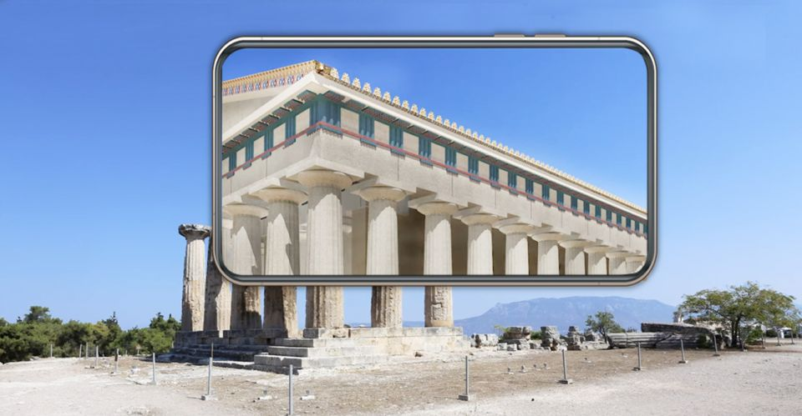
Σας ευχαριστούμε για την προσοχή σας!!!

